Slide 1



회원 활동에 즐거움 불어넣기
이름, 리전 회원 관리 위원장
SOROPTIMIST INTERNATIONAL OF THE AMERICAS, INC

Slide 2



즐거움을 느꼈던 순간을
떠올려 보세요...

Slide 3
즐거움에 방해가 되는 것
존중과 배려 부족
휴식 없는 활동
새로운 계획 실행의 어려움

Slide 4


즐거움이란 무엇일까요?
  행복
  기쁨
  기분 좋은 반전!

Slide 5

새로운 경험은 시간을 풍요롭게 합니다

Slide 6



즐거움을 더하는 방법
새로움
회원 가입부터 프로그램 진행과 모금 활동까지, 변화를 주세요!

Slide 7
즐거움을 더하는 방법
새로움
신입 회원
회원 가입부터 프로그램 진행과 모금 활동까지, 변화를 주세요!
새로운 회원을 따뜻한 마음으로, 적극적으로 환영해 주세요!

Slide 8
즐거움을 더하는 방법
새로움
신입 회원
축하하기!
회원 가입부터 프로그램 진행과 모금 활동까지, 변화를 주세요!
새로운 회원을 따뜻한 마음으로, 적극적으로 환영해 주세요!
회의, 뉴스레터, 소셜 미디어 등을 통해 회원들의 노고와 공로를 빛내주세요.

Slide 9

즐거움을 더하는 방법
새로움
신입 회원
축하하기!
함께 배우기
회원 가입부터 프로그램 진행과 모금 활동까지, 변화를 주세요!
새로운 회원을 따뜻한 마음으로, 적극적으로 환영해 주세요!
회의, 뉴스레터, 소셜 미디어 등을 통해 회원들의 노고와 공로를 빛내주세요.
전문 지식을 가진 회원들의 지식을 공유하세요!

Slide 10
아이스 브레이킹 및 대화 소재
시즌별 주제
가장 큰 영향
새해의 설렘
대화 시작 문구 찾기

Slide 11
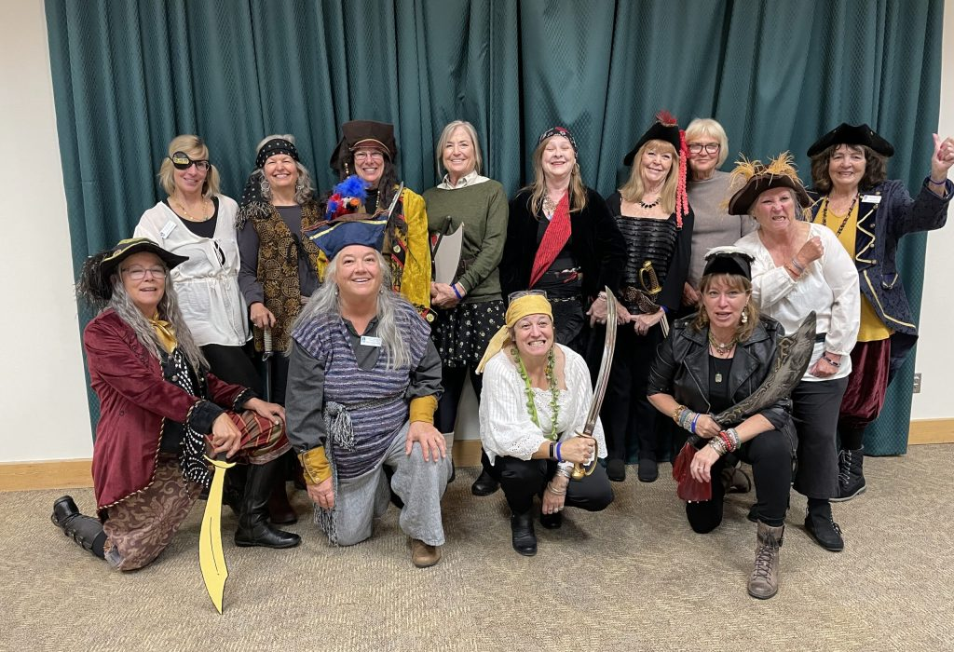

재미있는 활동!
  복장 또는 주제
  게임
  함께하는 체조

Slide 12




나누기 및 대화
여러분의 클럽에는 어떤 아이디어가 가장 효과적일까요?
어떤 아이디어가 가장 마음에 드시나요?
여러분의 클럽은 즐거움을 더하기 위해 어떤 활동을 하고 있나요?

Slide 13
감사합니다!

